Slide 1


DESARROLLO DEL SISTEMA WEB PARA LA GESTIÓN ADMINISTRATIVA DE UNA EMPRESA privada PRESTADORA DEL SERVICIO DE AGUA POTABLE
UNIVERSIDAD AUTÓNOMA DE ENCARNACIÓN
Autor: Vicente Carlos Alberto Esteche Salina
Tesis presentada a la Facultad de Ciencia, Arte y Tecnología como requisito para la obtención del título de Licenciado en Análisis de Sistemas Informáticos.
Notes:
NOTE:
To change the image on this slide, select the picture and delete it. Then click the Pictures icon in the placeholder to insert your own image.

Slide 2
Planteamiento del Problema
El agua potable es un recurso vital para el consumo y las actividades diarias del ser humano.
En Paraguay las empresas prestadoras son: la ESSAP, las juntas de saneamiento, las comisiones vecinales, las empresas privadas de agua, y otros operadores.
La forma de distribución del agua es a través de cañerías subterráneas interconectadas a centrales de abastecimiento.
Se establecen oficinas de cobranza para los usuarios que plantea el problema de la eficiente administración y procesamiento de la información.

Slide 3
Objetivo General
Desarrollar
el sistema web para la gestión administrativa de una empresa privada prestadora del servicio de agua potable.

Slide 4
Objetivos Específicos
Identificar
los requerimientos que debe contener el sistema web para la gestión administrativa de una empresa privada prestadora del servicio de agua potable.
Describir
los requerimientos que debe contener el sistema web para la gestión administrativa de una empresa privada prestadora del servicio de agua potable.
Determinar
el entorno tecnológico adecuado para desarrollar el sistema web para la gestión administrativa de una empresa privada prestadora del servicio de agua potable.
Verificar
los resultados del desarrollo del sistema web para la gestión administrativa de una empresa privada prestadora del servicio de agua potable.

Slide 5
Metodología
Tipo de investigación | Aplicada
Diseño de investigación | Cuasiexperimental
Población y muestra | Una empresa privada prestadora del servicio de agua potable en la ciudad de Encarnación, Paraguay.
Instrumentos de recolección, medición, procesamiento y análisis de datos | Cuestrionario, observación, revisión de documentos, registros públicos, y archivos físicos o electrónicos.
Metodología de desarrollo de software | Scrum

Slide 6
Metodología
Alcances
Registrar los clientes de la empresa.
Registrar los medidores de la empresa y asignar el cliente que lo utilice.
Generar periodos de facturación con su respectiva fecha de vencimiento.
Cargar los datos numéricos de cada medidor y calcular el consumo correspondiente a cada cliente.
Permitir establecer los conceptos y tarifas por el servicio.

Slide 7
Metodología
Alcances
Generar la factura de cada cliente a partir de los datos personales, el periodo de facturación y la lectura.
Registrar el pago de la factura emitida.
Llevar el registro de las facturas y pagos de cada cliente en una cuenta corriente.
Generar reportes para el administrador sobre las facturas y los pagos.

Slide 8
Metodología
Limitaciones
Creación de rutas de lecturas.
Fraccionamiento de deudas.
Emisión de recibo por cobro de factura.
Generación de contratos.
Gestión de reclamos.
Stock de herramientas y materiales de la empresa.
Gestión para contadores.

Slide 9
Metodología
Limitaciones
Visualización de estadísticas.
Publicidad de la empresa en la web.
Oficina virtual en la web.
Gestión de copias de seguridad.
Auditoría a usuarios del sistema.
Manual de usuario.

Slide 10

Resultados – Normativas legales.
La República del Paraguay rige la prestación del servicio de distribución de agua potable a través de la ley número 1614/2000 denominado “General del Marco Regulatorio y Tarifario del Servicio de Provisión de Agua Potable y Alcantarillado Sanitario para la República del Paraguay”.
En dicha ley se crea la ERSSAN, que es la institución encargada de regular, supervisar y administrar todo lo concerniente a la ley 1614/2000.

Slide 11
Resultados – Requerimientos del Sistema.
Clientes/usuarios.
Medidor
Periodo de consumo
Lectura de consumo
Pagos
Cuenta Corriente Cliente

Slide 12










Resultados – Entorno Tecnológico del Sistema.

Slide 13
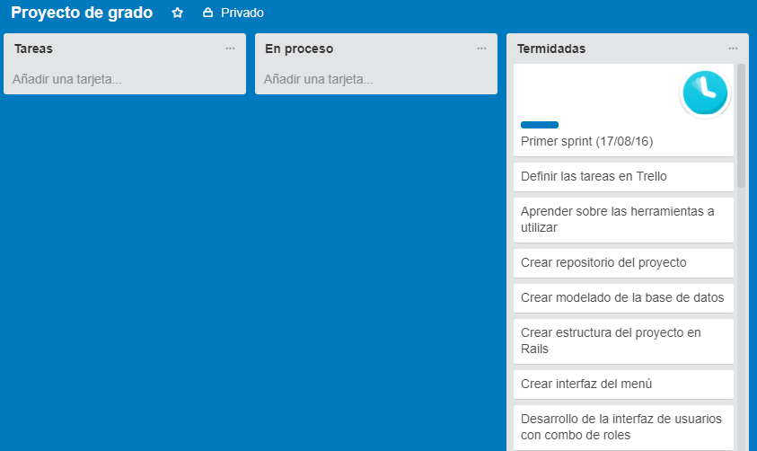
Resultados – Desarrollo del Sistema.
Desarrollo de la Metodología

Slide 14
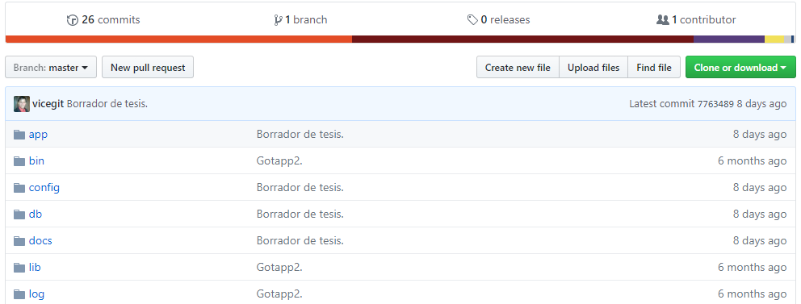
Entorno colaborativo

Slide 15
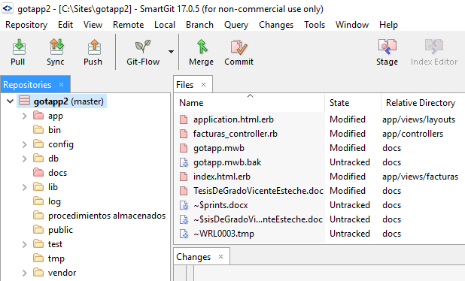
Desarrollo del entorno colaborativo

Slide 16
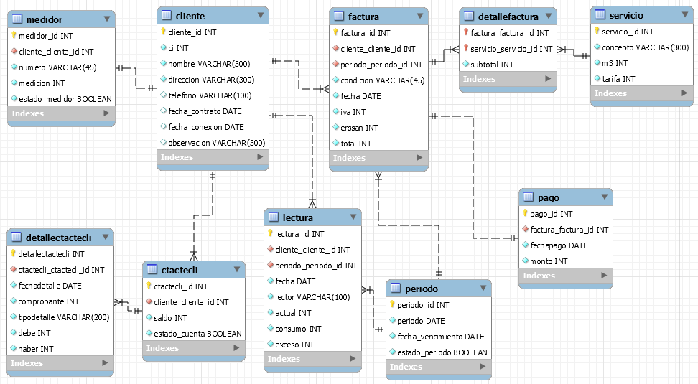
Modelado de la base de datos

Slide 17
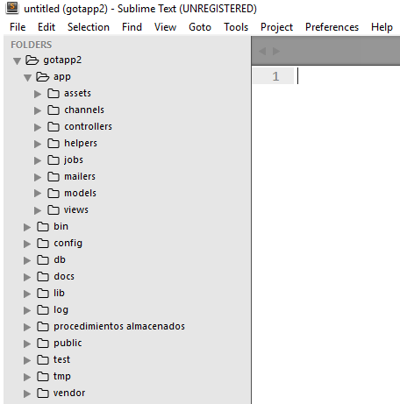
Estructura del proyecto

Slide 18

Gotapp

Slide 19
Conclusiones
Se logró con éxito el desarrollo del sistema.
La normativa legal que rigen a las empresas prestadoras del servicio de agua potable en la República del Paraguay, es la ley N° 1614/2000.
La recolección de los datos permitió obtener los requerimientos para la construcción del sistema.
Los entornos tecnológicos seleccionados fueron adecuados.
Se automatizó la empresa, brindando calidad y eficiencia en el proceso administrativo.
Se encontraron algunas dificultades a sortear en la codificación

Slide 20
Recomendaciones
Se recomienda seguir mejorando el sistema y ponerlo en producción, pues hay un amplio campo para su aplicación en el país, de entre ellos se encuentran potenciales clientes como ser las juntas de saneamiento y las aguateras privadas.

Slide 21
«La única manera de hacer un trabajo genial es amar lo que haces». Jobs, S. (2005)
Gracias por su atención!
vcaes88@gmail.com

